Slide 1

Laravel JWT with POSTMAN

Slide 2
JWT adalah singkatan dari JSON Web Token yaitu sebuah JSON Object yang digunakan untuk aktifitas transfer informasi antar platform.
JSON Web Token dapat berfungsi untuk sistem otentikasi dan juga untuk pertukaran informasi.

Slide 3
Client side need to access platform which needs JWT
Server Side has data which client needed.
Requirement
- JWT
Send token
Send Data / Information

Slide 4
Install Laravel
composer create-project laravel/laravel belajar-laravel-jwt
cd belajar-laravel-jwt
open with VSCode

Slide 5
Connect to DB
Using SQLITE
Belajar SQLITE : https://www.hostinger.co.id/tutorial/sqlite-vs-mysql
Command : touch database/database.sqlite
File .sqlite akan muncul di folder database
php artisan migrate

Slide 6
Install library
Laravel Sanctum & Passport
Sanctum dapat digunakan untuk session-based dan token-based authentication dan bagus untuk single-page application
Passport memakai JWT Authentication tapi juga mengimplementasikan OAuth
Kita hanya mengimplementasikan JWT untuk token based authentication-nya saja tanpa kebutuhan Oauth

Slide 7
composer require php-open-source-saver/jwt-auth
php artisan vendor:publish --provider="PHPOpenSourceSaver\JWTAuth\Providers\LaravelServiceProvider"
php artisan jwt:secret
File .env akan terupdate JWT_SECRET=xxxxxxxx

Slide 8
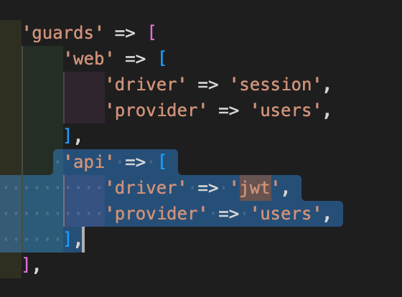
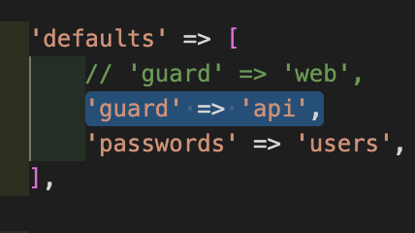
Config auth.php
Menambahkan guards API
menggunakan driver JWT
Menggunakan guard api

Slide 9
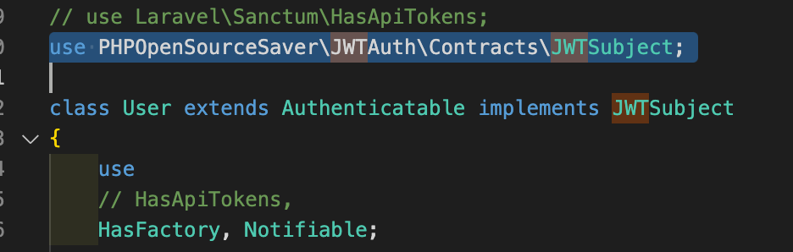
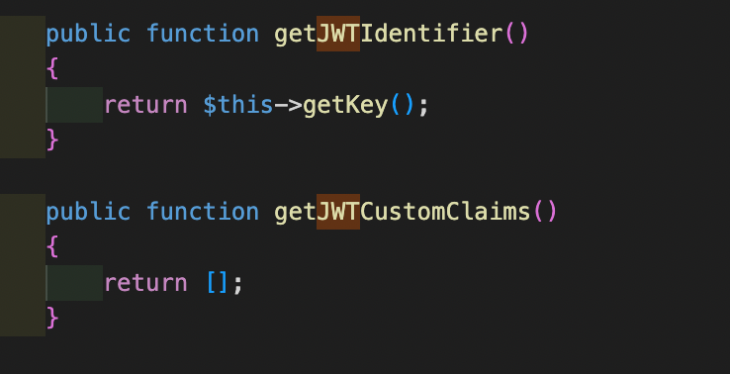
Edit model User
Implement Interface JWTSubject dan comment HasApiTokens
Menambahkan function dari JWTSubject

Slide 10
Create controller
php artisan make:controller AuthController

Slide 11
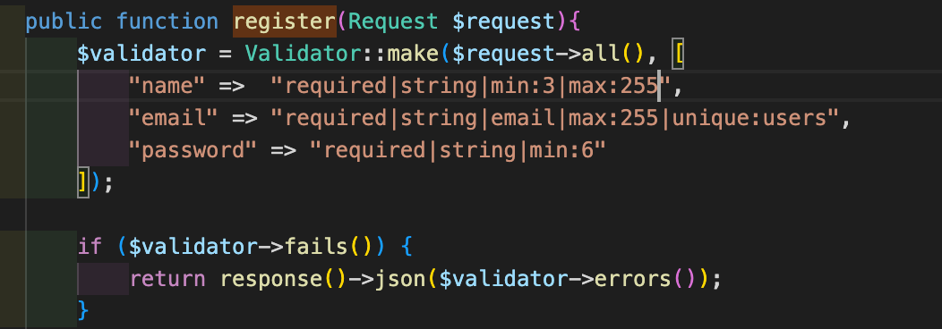
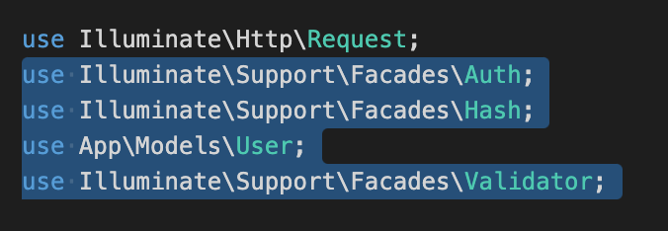
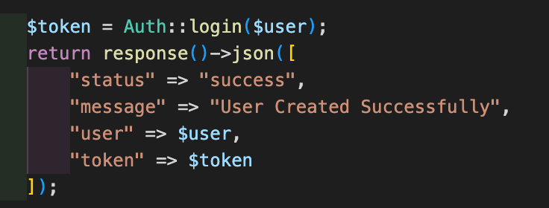
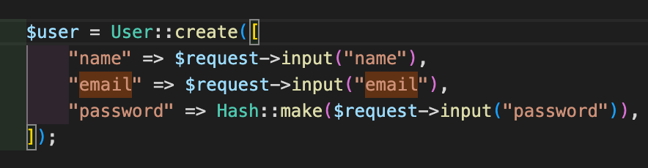
Create Register
Membuat function register dan validation
Memakai facades Auth, Hash, Validators
dan model User
Membuat token dan mengembalikan response
Create Data User dan Hash password

Slide 12
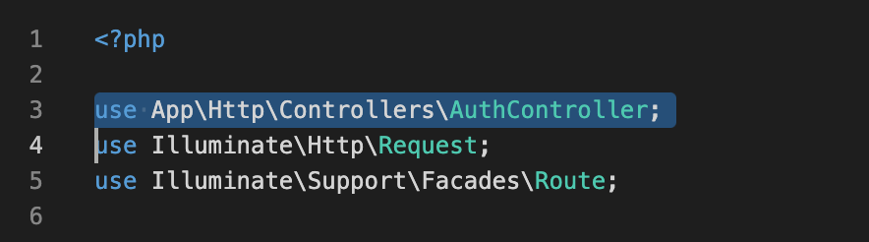
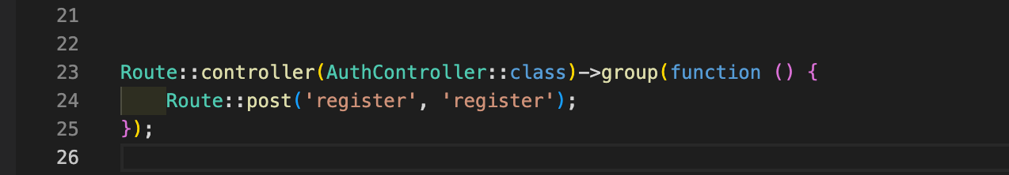
Edit api.php
Menambahkan AuthController di api.php
Menambahkan route register

Slide 13
Run Laravel using postman
php artisan serve
Create workspace

Slide 14
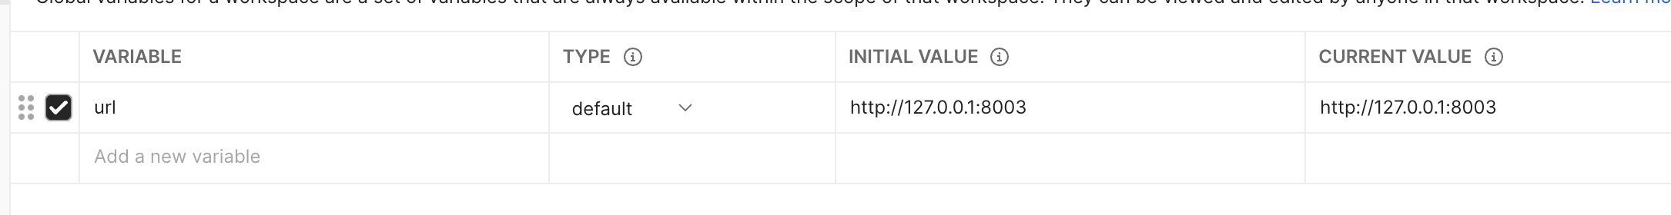
Edit global environment
Menambahkan variable url

Slide 15
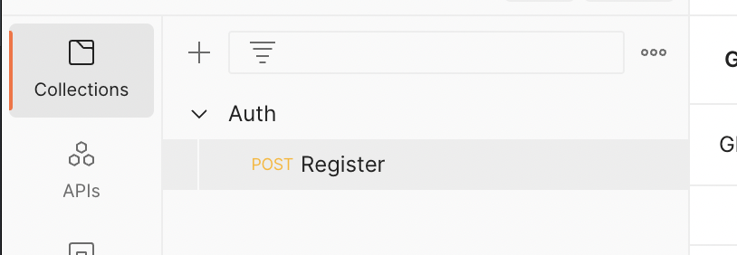
Create Collection Auth & Request

Slide 16
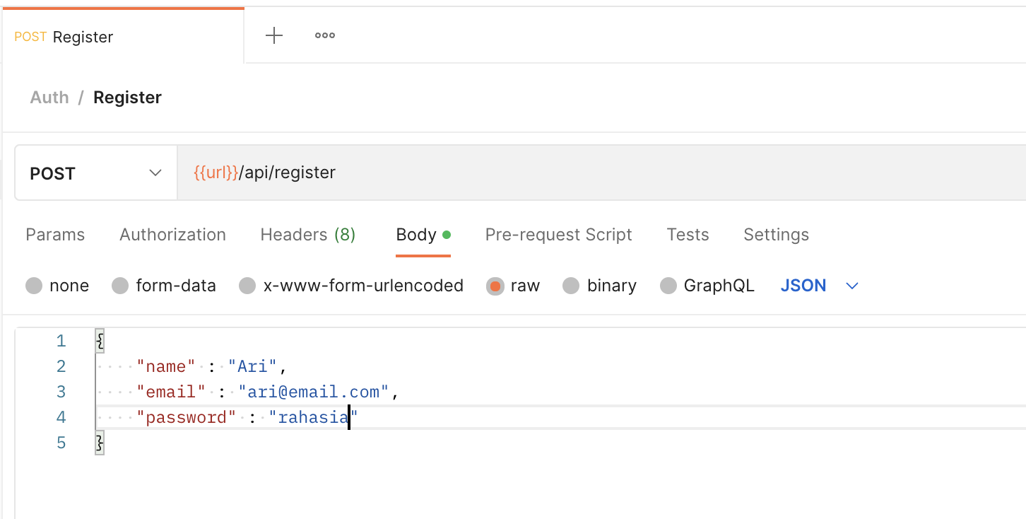
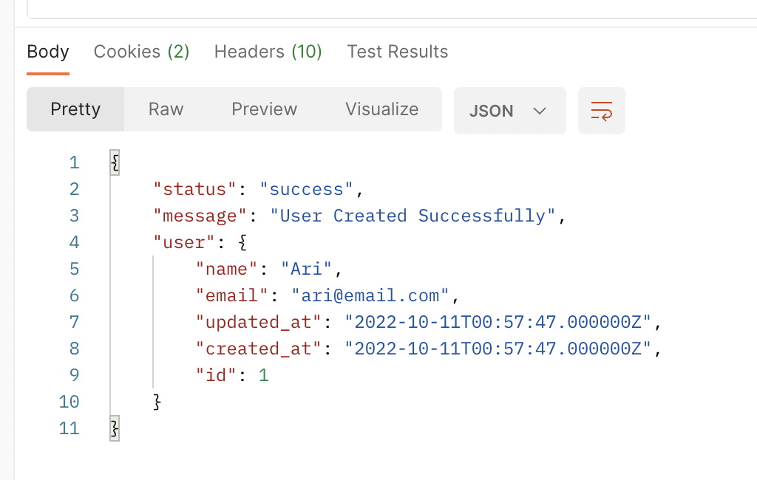
Create request post register
Send data to register
Example Response

Slide 17
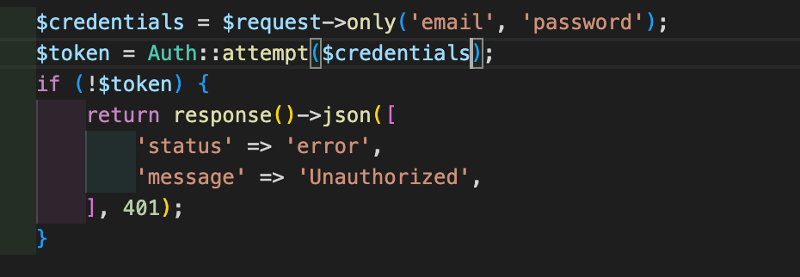
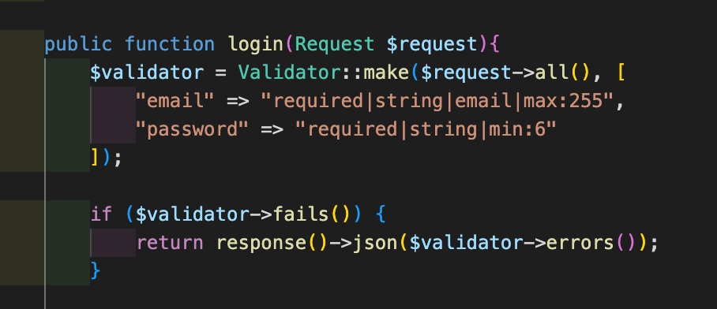
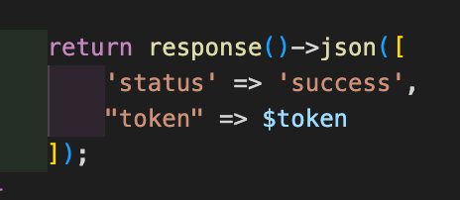
Part Login
Mengecek credential
Membuat function login dan validasi
Response sukses

Slide 18
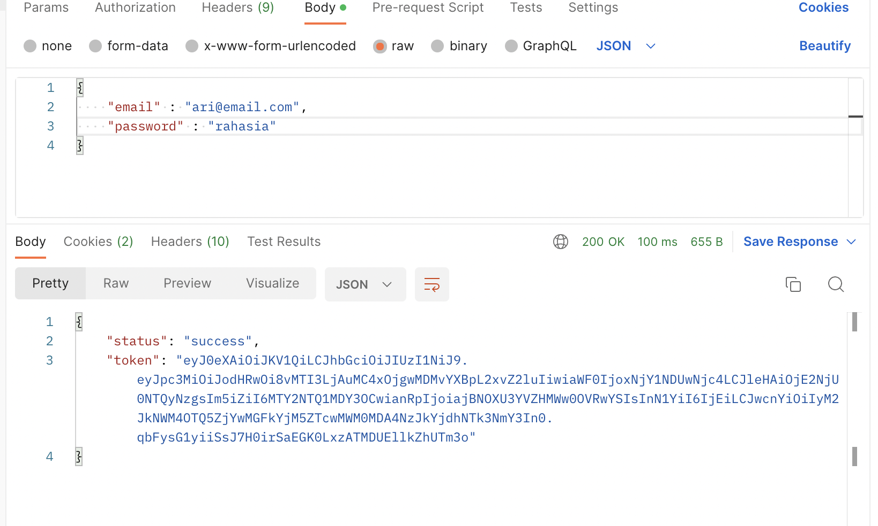
Request Postman

Slide 19
TODO Application
php artisan make:model Todo -mc

Slide 20
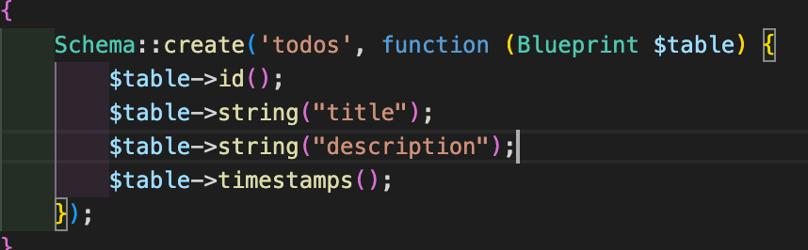
Edit todo migration
Php artisan migrate

Slide 21
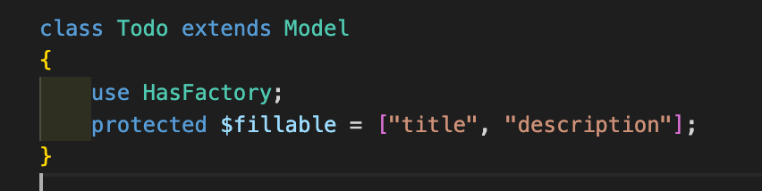
Edit Todo Model

Slide 22
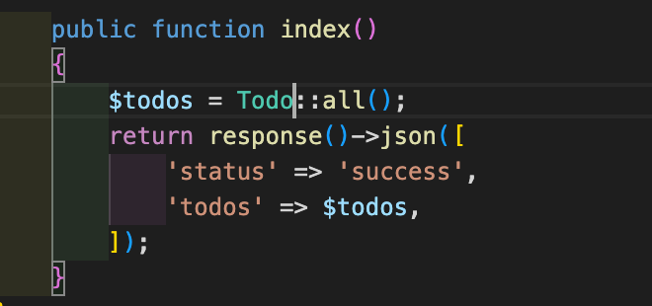
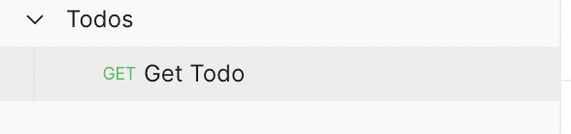
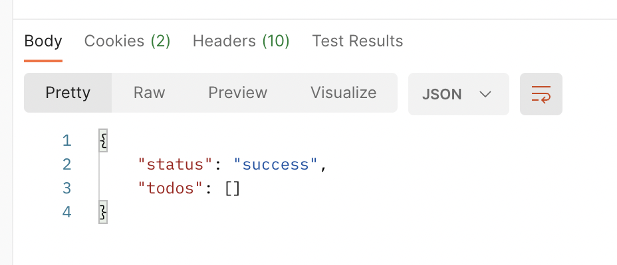
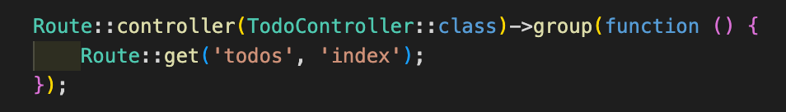
Modify TodoController : function index
Tambah function index
Membuat request get Todo

Slide 23
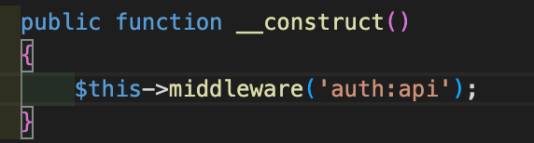
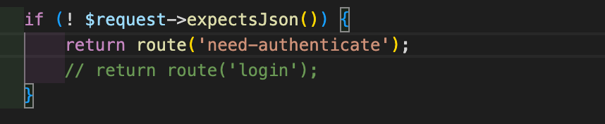
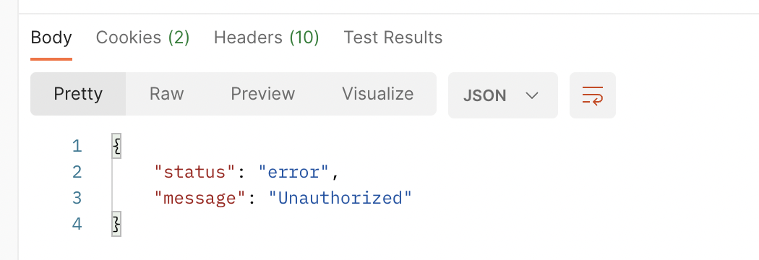
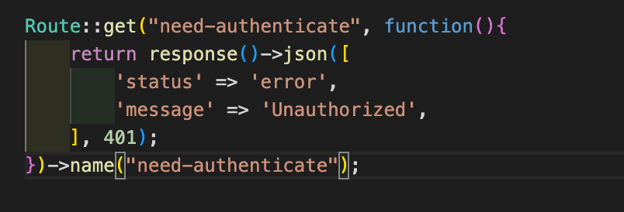
Create function , modify auth:api
Menambahkan middleware
Jika authenticate gagal akan diarahkan ke route need-auth
Api.php

Slide 24
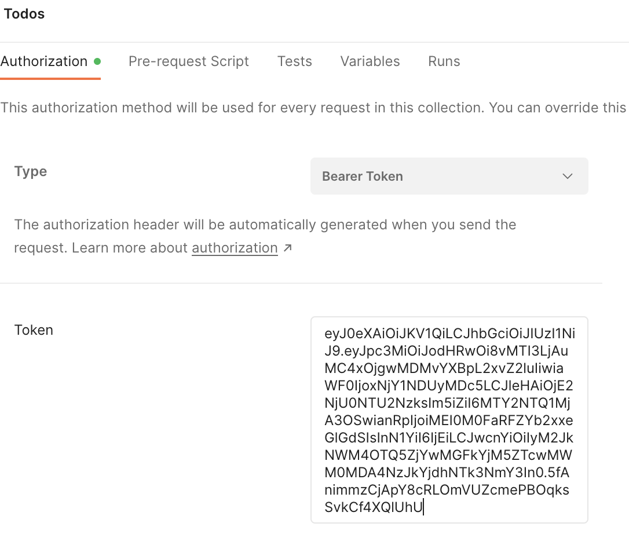
Add Token postman

Slide 25
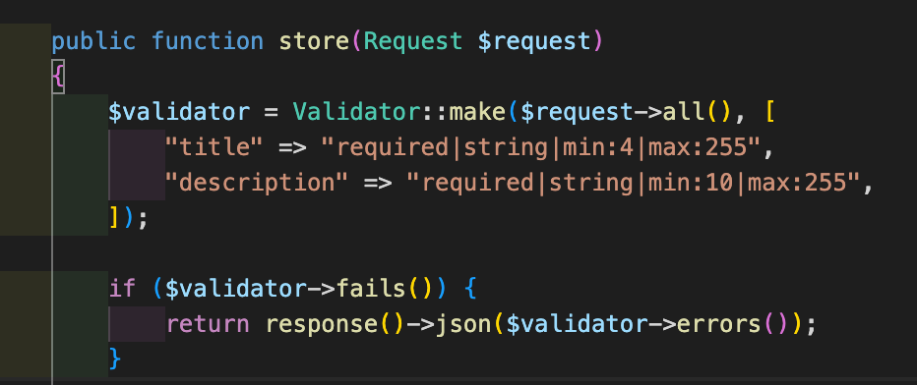
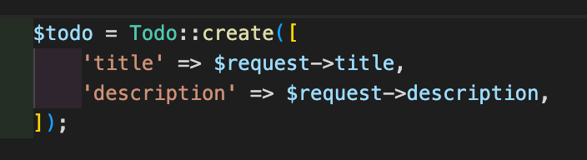
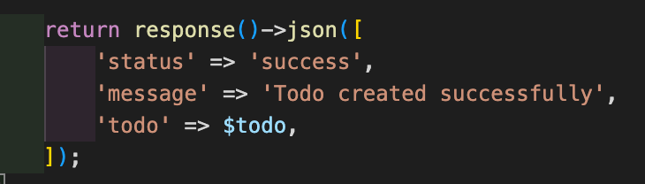
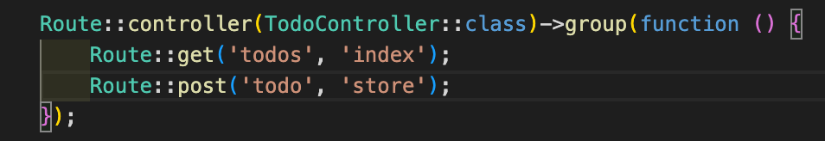
Modify TodoController : function store

Slide 26
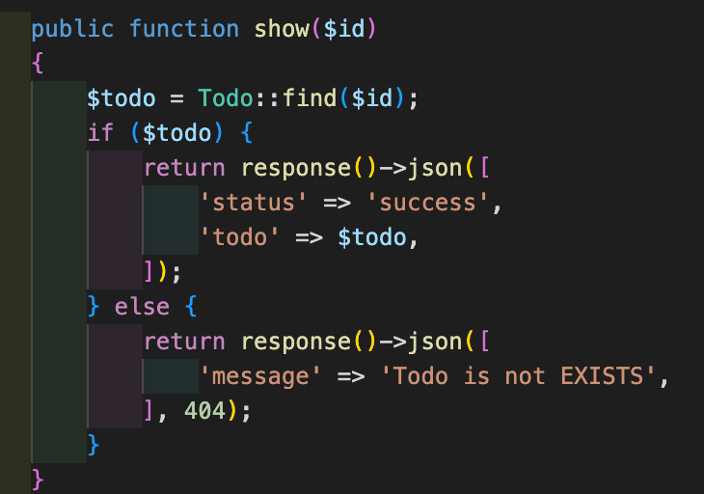
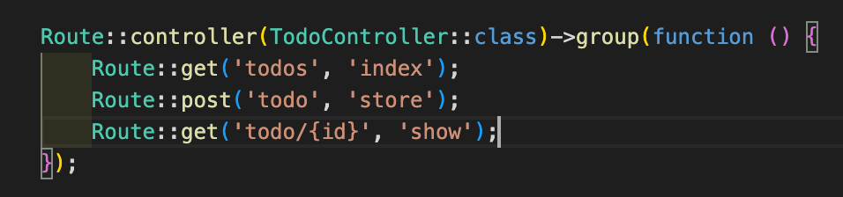
Modify TodoController : function show id

Slide 27
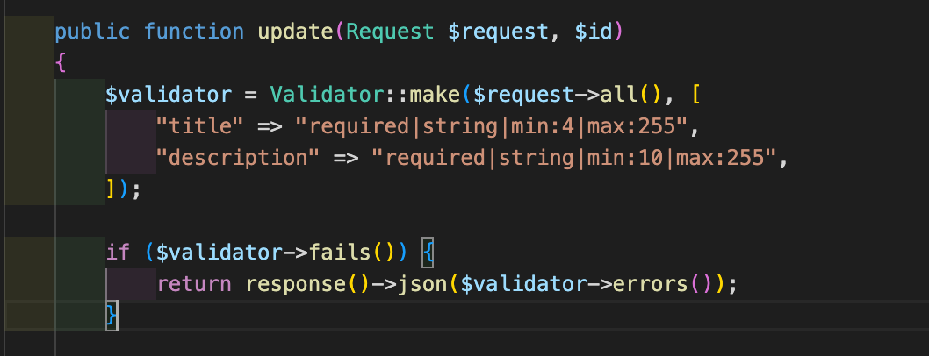
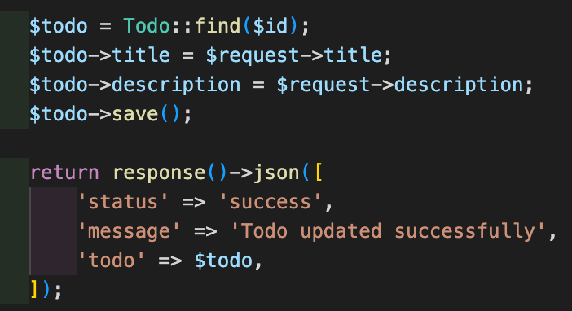
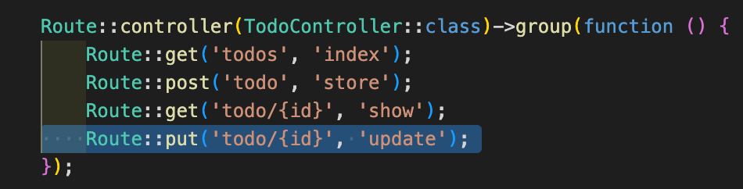
Modify TodoController : function update

Slide 28
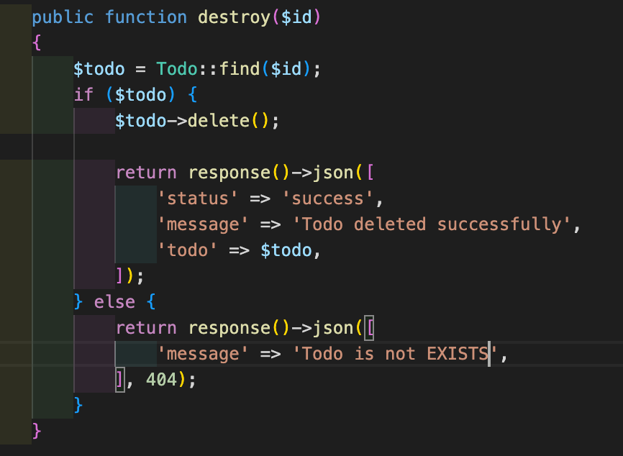
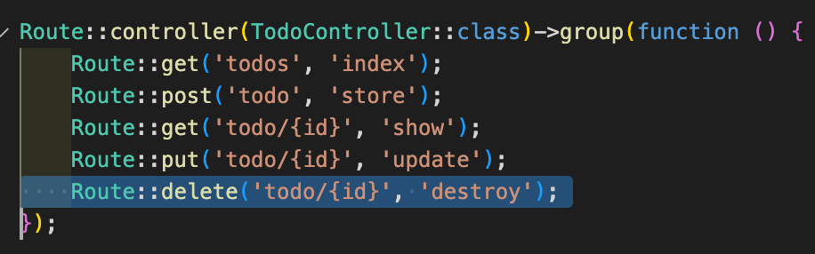
Modify TodoController : function delete

